Slide 1
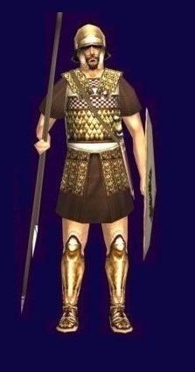
PERLENGKAPAN SENJATA TUHAN
Pst. Ebirim Mars
07/06/2026

Slide 2
Efesus 6:11
Kenakanlah seluruh perlengkapan senjata Tuhan, supaya kamu dapat bertahan melawan tipu muslihat Iblis

Slide 3
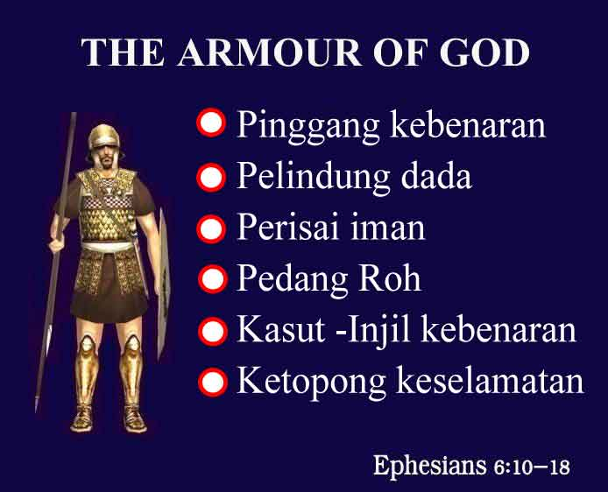
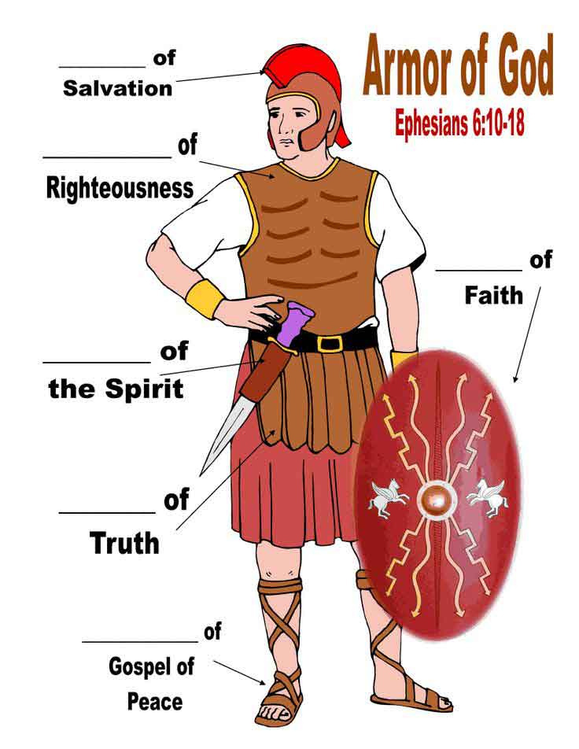

Slide 4
Ikat pinggang kebenaran
Efesus 6:14-16
dalam segala keadaan pergunakanlah perisai iman, sebab dengan perisai itu kamu akan dapat memadamkan semua panah api dari si jahat,
Ketahuilah kebenaran firman Allah agar kamu tidak terbawa oleh ajaran-ajaran palsu.

Slide 5

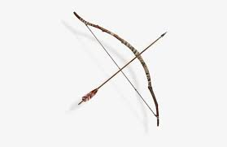
PANAH API

Slide 6
Berbajuzirahkan keadilan
Efesus 6:14
Hambatan Iman
Kelalaian (1 Petrus 5:8),
ketidakpercayaan (Ibrani 3:12),
Penyalahgunaan kasih karunia (Roma 6:1-2), atau
Ketidaktaatan (1 Yohanes 3:4)

Slide 7
Injil damai sejahtera
Efesus 6:15
1 Petrus 3:15
Tetapi kuduskanlah Kristus di dalam hatimu sebagai Tuhan! Dan siap sedialah pada segala waktu untuk memberi pertanggungan jawab kepada tiap-tiap orang yang meminta pertanggungan jawab dari kamu tentang pengharapan yang ada padamu, tetapi haruslah dengan lemah lembut dan hormat

Slide 8

Pergunakanlah perisai iman
Efesus 6:16
Iman kita seharusnya tertuju kepada Tuhan.
Roma 5:3-5
Dan bukan hanya itu saja. Kita malah bermegah juga dalam kesengsaraan kita, karena kita tahu, bahwa kesengsaraan itu menimbulkan ketekunan, 4 dan ketekunan menimbulkan tahan uji dan tahan uji menimbulkan pengharapan. 5 Dan pengharapan tidak mengecewakan, karena kasih Allah telah dicurahkan di dalam hati kita oleh Roh Kudus yang telah dikaruniakan kepada kita.

Slide 9
Ketopong keselamatan
Efesus 6:17
  Perbarui pikiran kita
  Tolak keraguan
  Pertahankan perspektif kekal
  Kemenangan sudah diraih
  Temukan semua harapan
  kita di dalam Dia

Slide 10
Pedang Roh, yaitu firman Allah
Efesus 6:17
Ibrani 4:12
Sebab firman Allah hidup dan kuat dan lebih tajam dari pada pedang bermata dua mana pun; ia menusuk amat dalam sampai memisahkan jiwa dan roh, sendi-sendi dan sumsum; ia sanggup membedakan pertimbangan dan pikiran hati kita.

Slide 11

GOD BLESS YOU

